Slide 1

编译系统
习题
哈尔滨工业大学 陈鄞
Notes:
第3讲增加一道习题
第15讲增加一道参数传递的习题

Slide 2

第1讲习题
Notes:
有没有不同意见？
答对的同学请举手

Slide 3
习题1.1
将下面的C++程序划分成正确的词素（token）序列。哪些词素应该有相关联的属性值？应该具有什么值？
float limitedSquare(x) {float x ;
/* returns x-squared, but never more than 100 */
return (x<=-10.01 ||x>=l0.0)?100:x*x;
}

Slide 4
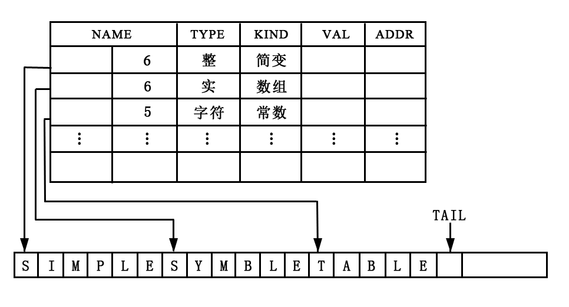
习题1.2
符号表中NAME字段为什么要设计字符串表这样一种数据结构？而不是把标识符对应的字符串直接存放到NAME字段
符号表(Symbol Table)
字符串表

Slide 5
习题1.3
设A机器上有语言L的编译程序，可以用它来编制B机器上的语言L’的编译程序，试用T形图进行表示。

Slide 6
第2讲习题

Slide 7
习题2.1
考虑上下文无关文法：
S → S S + | S S * | a
以及串aa+a*。
① 给出这个串的一个最左推导。
② 给出这个串的一个最右推导。
③ 给出这个串的一棵语法分析树。
④ 该文法生成的语言是什么？
⑤ 这个文法是否是二义性的？

Slide 8
习题2.2
对下列各文法重复习题2.1
(1) S → 0 S 1 | 0 1 和串 000111
(2) S → + S S| * S S | a 和串 + * a a a
(3) S →S (S) S |ε 和串 ( ( ) ( ) )
(4) S → a | S + S | S S | S * | (S) 和串 ( a + a ) * a
(5) S → ( L ) | a 以及 L → L , S | S 和串 ( ( a , a ) , a , ( a ) )
(6) S → a S b S | b S a S | ε 和串 aabbab
(7) E → E or T | T
T → T and F | F
F → not F | ( E ) | true | false（只需完成第④⑤两题）

Slide 9
第3讲习题

Slide 10
习题3.1
写出“注释”的正则定义，并为其设计一个DFA。
注释是/*和*/之间的串，且串中没有不在双引号（"）中的*/

Slide 11
习题3.2
将下列正则表达式转换成NFA和DFA
(1) ( (ε| a) b* )*
(2) ( a* | b* )*
(3) ( a* | b* )b (ba)*
(4) (a*b)* ba(a|b)*
Notes:
(3) ( a* | b* )b (ba)*
(4) (a*b)* ba(a|b)*
From MOOC

Slide 12
第4讲习题

Slide 13
习题4.1
根据FOLLOW(A)计算方法：如果存在一个产生式A→αB，或存在产生式A→αBβ且FIRST ( β ) 包含ε，那么 FOLLOW( A )中的所有符号都在FOLLOW( B )中
请问，蓝色字体部分为什么不是“那么FOLLOW( B )
中的所有符号都在FOLLOW( A )中”？

Slide 14
习题4.2
为下面的每一个文法设计一个预测分析器，并给出预测分析表。你可能先要对文法进行提取左公因子或消除左递归的操作。计算各文法的FOIRST和FOLLOW集合。
(1) S → 0 S 1 | 0 1
(2) S → + S S| * S S | a
(3) S →S (S) S |ε
(4) S → a | S + S | S S | S * | (S)
(5) S → ( L ) | a 以及 L → L , S | S
(6) E → E or T | T
T → T and F | F
F → not F | ( E ) | true | false

Slide 15
习题4.3
为下面的文法设计一个预测分析器，并给出预测分析表。你可能先要对文法进行提取左公因子或消除左递归的操作。计算文法的FOIRST和FOLLOW集合。
S → S S + | S S * | a

Slide 16
第5讲习题

Slide 17
习题5.1
为下列文法构造递归下降语法分析器（参见SPOC讲义“第4章 语法分析 - 上.pdf”第42~48页）
(1) S → + S S | - S S | a
(2) S → S ( S ) S | ε
(3) S → 0 S 1 | 0 1

Slide 18
第6讲习题

Slide 19
习题6.1
对于文法S → 0 S 1 | 0 1，指出下面各个最右句型的句柄：
(1) 000111
(2) 00S11

Slide 20
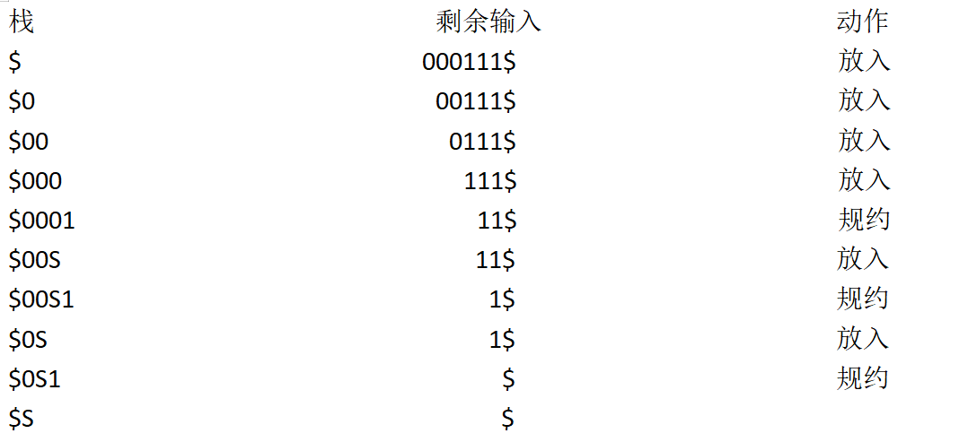
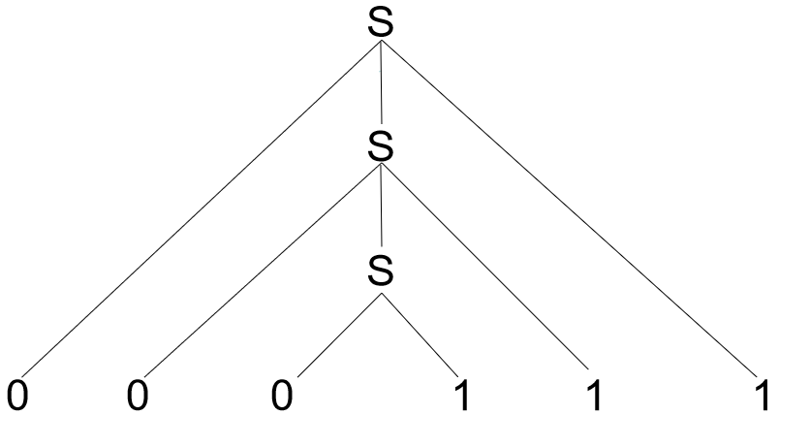
(1)
构造分析树，选取最左直接短语，第一次规约即是句柄

Slide 21
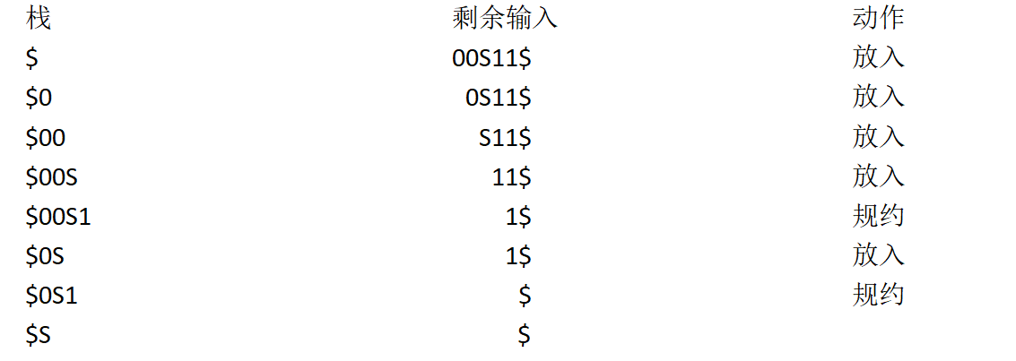
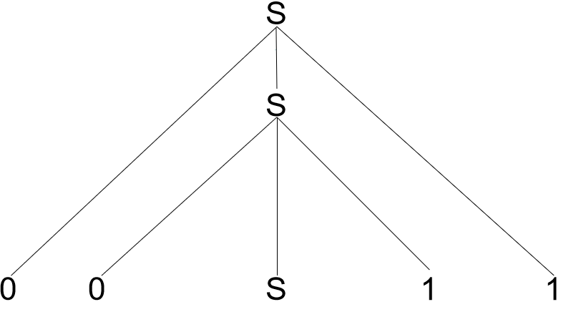
(2)

Slide 22
习题6.2
对于文法S → S S + | S S * | a，指出下面各个最右句型的句柄：
(1) SSS+a*+
(2) SS+a*a+
(3) aaa*a++

Slide 23
习题6.3
我们可以根据语法分析栈中的LR状态来推断出这个状态表示了什么文法符号。我们如何推导出这个信息？

Slide 24
第7讲习题

Slide 25
习题7.1
对于下列各（增广）文法：
①构造SLR项集和它们的GOTO函数。
②指出你的项集中有没有动作冲突。
③如果存在SLR语法分析表，构造出这个语法分析表。
(1) S → + S S | * S S | a 输入样例： + * a a a

Slide 26
习题7.1
对于下列各（增广）文法：
①构造SLR项集和它们的GOTO函数。
②指出你的项集中有没有动作冲突。
③如果存在SLR语法分析表，构造出这个语法分析表。
(2) S → a | S + S | S S | S * | (S) 输入样例：( a + a ) * a

Slide 27
习题7.1
对于下列各（增广）文法：
①构造SLR项集和它们的GOTO函数。
②指出你的项集中有没有动作冲突。
③如果存在SLR语法分析表，构造出这个语法分析表。
(3) S → a S b S | b S a S | ε 输入样例：aabbab

Slide 28
习题7.2
说明下面的文法
S → A a A b | B b B a
A →ε
B →ε
是LL(1)的，但不是SLR(1)的

Slide 29
习题7.3
说明下面的文法
S →S A | A
A →a
是SLR(1)的，但不是LL(1)的

Slide 30
习题7.4
下面是一个二义性文法：
S → A S | b
A → S A | a
构造出这个文法的规范LR项集族。如果我们试图为这个文法构造出一个LR语法分析表，必然会存在某些冲突动作。都有哪些冲突动作？假设我们使用这个语法分析表，并且在出现冲突时不确定地选择一个可能的动作。给出处理输入abab时的所有可能的动作序列。

Slide 31
习题7.5
对于下列各（增广）文法，构造
① 规范LR项集族
② LALR项集族
(1) S → S S + | S S * | a

Slide 32
习题7.5
对于下列各（增广）文法，构造
① 规范LR项集族
② LALR项集族
(2) S → 0 S 1 | 0 1

Slide 33
习题7.5
对于下列各（增广）文法，构造
① 规范LR项集族
② LALR项集族
(3) S →S (S) S |ε

Slide 34
习题7.5
对于下列各（增广）文法，构造
① 规范LR项集族
② LALR项集族
(4) S → ( L ) | a 以及 L → L , S | S

Slide 35
习题7.6
说明下面的文法
S → A a | b A c | d c | b d a
A → d
是LALR(1)的，但不是SLR(1)的。

Slide 36
习题7.7
说明下面的文法
S → A a | b A c | B c | b B a
A → d
B → d
是LR(1)的，但不是LALR(1)的。

Slide 37
第8讲习题

Slide 38
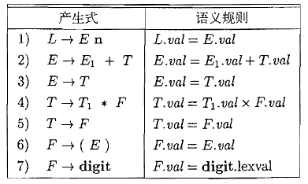
习题8.1
对于下图所示的SDD，给出下列表达式对应的注释语法分析树：
(1) (3+4)*(5+6)n
(2) 1*2*3*(4+5)n
(3) (9+8*(7+6)+5)*4n

Slide 39
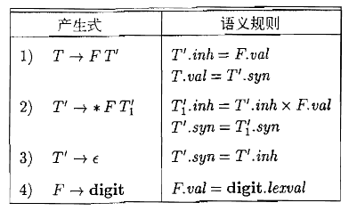
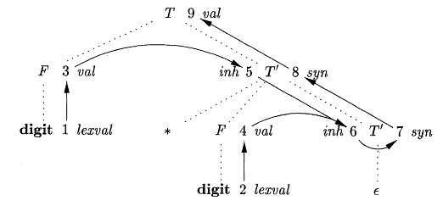
习题8.2
给定图1所示的SDD，图2是句子3*5的注释分析树的依赖图。图2的全部拓扑顺序有哪些？
图1
图2

Slide 40
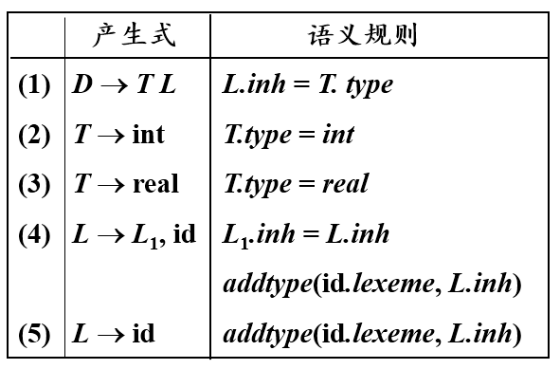
习题8.3
对于下图中的SDD，给出下列表达式对应的注释语法分析树：
(1) int a,b,c
(2) real w,x,y,z

Slide 41
习题8.4
假设我们有一个产生式A → BCD。A、B、C、D这四个非终结符都有两个属性：s是一个综合属性，而i是一个继承属性。对于下面的每组规则，指出
① 这些规则是否满足S属性定义的要求。
② 这些规则是否满足L属性定义的要求。
③ 这些规则是否存在与之一致的求值顺序？
(1) A.s = B.i+C.s

Slide 42
习题8.4
假设我们有一个产生式A → BCD。A、B、C、D这四个非终结符都有两个属性：s是一个综合属性，而i是一个继承属性。对于下面的每组规则，指出
① 这些规则是否满足S属性定义的要求。
② 这些规则是否满足L属性定义的要求。
③ 这些规则是否存在与之一致的求值顺序？
(2) A.s = B.i+C.s
D.i = A.i+B.s

Slide 43
习题8.4
假设我们有一个产生式A → BCD。A、B、C、D这四个非终结符都有两个属性：s是一个综合属性，而i是一个继承属性。对于下面的每组规则，指出
① 这些规则是否满足S属性定义的要求。
② 这些规则是否满足L属性定义的要求。
③ 这些规则是否存在与之一致的求值顺序？
(3) A.s = B.s+D.s

Slide 44
习题8.4
假设我们有一个产生式A → BCD。A、B、C、D这四个非终结符都有两个属性：s是一个综合属性，而i是一个继承属性。对于下面的每组规则，指出
① 这些规则是否满足S属性定义的要求。
② 这些规则是否满足L属性定义的要求。
③ 这些规则是否存在与之一致的求值顺序？
(4) A.s = D.i
B.i = A.s+C.s
C.i = B.s
D.i = B.i+C.i

Slide 45
第9讲习题

Slide 46
习题9.1
下图中的SDD计算诸如3*5和3*5*7这样的项。扩展下图中的SDD，使它可以像习题8.1图中所示的那样处理表达式。

Slide 47
习题9.2
这个文法生成了含“小数点”的二进制数：
S → L . L | L
L→ L B | B
B → 0 | 1
设计一个L属性的SDD来计算S.val，即输入串的十进制数值。比如，串101.101应该被翻译成十进制数5.625。提示：使用一个继承属性L.side来指明一个二进制位在小数点的哪一边。

Slide 48
习题9.3
这个文法生成了含“小数点”的二进制数：
S → L . L | L
L→ L B | B
B → 0 | 1
设计一个S属性的SDD来计算S.val，即输入串的十进制数值。比如，串101.101应该被翻译成十进制数5.625。

Slide 49
习题9.4
下面的SDT计算了一个由0和1组成的串的值。它把输入的符号串当作按照正二进制数来解释。
B → B₁ 0 {B.val=2* B₁.val }
| B₁ 1 {B.val=2* B₁.val+1 }
| 1 {B.val=1 }
改写这个SDT，使得基础文法不再是左递归的，
但仍然可以计算出整个输入串的相同的B.val的值。

Slide 50
习题9.5
给定如下文法：
S → ( L ) | a
L → L , S | S
（1）试设计一个SDD，输出S所生成的串中的配对括号的个数。
（2）试设计一个SDT，输出S所生成的串中每个a的嵌套深度。例如，串(a,(a,a))的输出结果是1、2、2 。

Slide 51
第10讲习题

Slide 52
习题10.1
将习题9. 2中得到的SDD实现为递归下降的语法分析器。
Notes:
S→LS’ SELECT={0,1}
S’→ . L SELECT={ . }
S’→ε SELECT={ $}
L→BL’ SELECT={0,1}
L’→BL’ SELECT={0,1}
L’→ε SELECT={ $, . }
B→ 0 SELECT={ 0 }
B→ 1 SELECT={ 1 }

Slide 53
第12讲习题

Slide 54
习题12.1
将算术表达式a + - (b + c)翻译成四元式序列
Notes:
习题12.1

Slide 55
习题12.2
将下列赋值语句翻译成四元式序列
（假设每个数组元素占8个存储单元）。
(1) a= b[i] +c[j]
(2) a[i] = b*c - b*d
(3) x = f (y+l) + 2
(4) x = *p + &y
Notes:
习题12.2

Slide 56
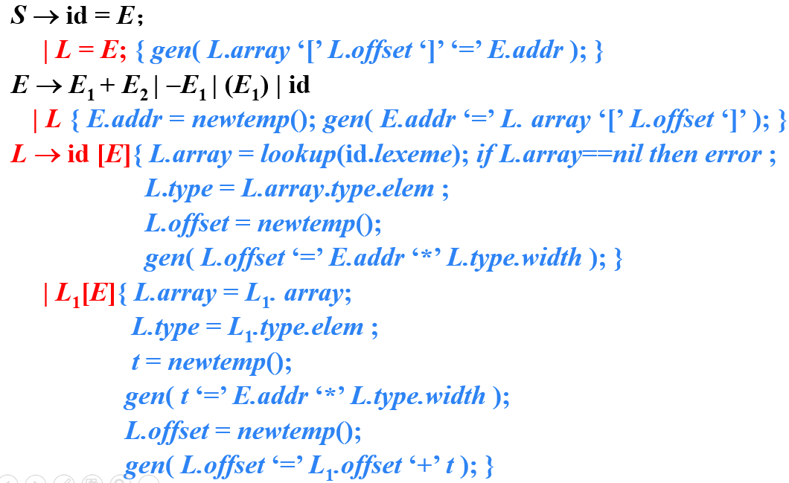
习题12.3
使用讲义中的翻译方案（如下图所示）翻译下列赋值语句。假设a和b的类型表达式都是 array(3, array(5, real))，数组c中每个元素（real类型）占8个存储单元
(1) x = a[i][j] + b[i][j]
(2) x = a[b[i][j]][c[k]]
Notes:
12.3

Slide 57
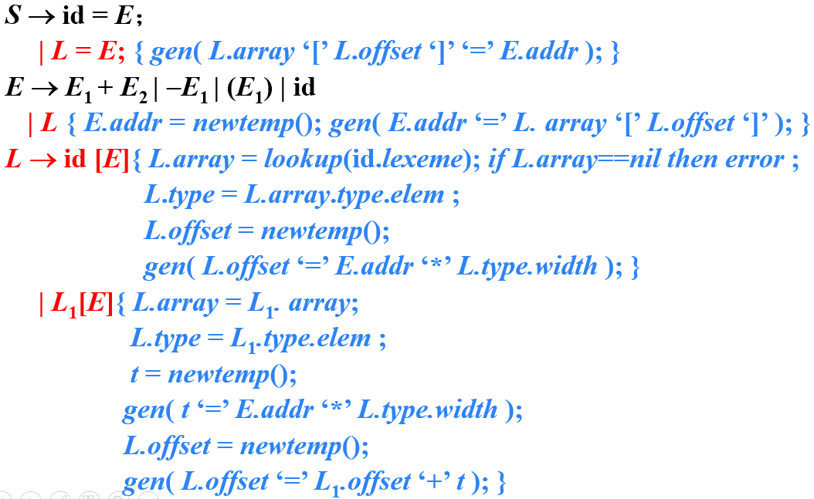
习题12.4
修改下图中的翻译方案，使之适合Fortran风格的数组引用，也就是说，n维数组的引用为id[E₁，E₂，…，E_{n}]。
Notes:
12.4

Slide 58
第13讲习题

Slide 59
习题13.1
在SPOC讲义6.3节（控制语句的翻译）所示的SDT中添加处理下列控制流构造的翻译方案
(1) repeat语句： S → repeat S₁ while B
(2) for循环语句：S → for (S₁ ; B ; S₂ ) S₃

Slide 60
习题13.2
为下面的产生式写出一个和SPOC讲义6.3节（控制语句的翻译）中SDT类似的SDT。该产生式表示一个常见的C语言中的控制流结构。
S → ‘{’ L ‘}’
L → L S | ε

Slide 61
习题13.3(1)
试将下面的语句翻译成四元式序列
（1）while a<c ˄ b<d do
if a=1 then c:=c+1
else while a<=d do
a:=a+2

Slide 62
习题13.3(2)
试将下面的语句翻译成四元式序列
（2）for i:=m step 2 until n do
if a<b then x:=x+1

Slide 63
习题13.3(3)
试将下面的语句翻译成四元式序列
（3）for i:=1 step 1 until n do
while a<b do
if c>d then x:=-b+c else x:=a*b+c

Slide 64
习题13.3(4)
试将下面的语句翻译成四元式序列
（4）if w<1 then a:=b*c+d else repeat a:=a-1 until a<0

Slide 65
习题13.4
Pascal语言的标准将for语句
for v := E1 to E2 do S1
定义成和下面的代码序列有同样的含义：
begin
v := E1;
while v <= E2 do begin
S1;
v := succ(v);
end
end
请为for语句设计一种合理的中间代码结构，并写出产生中间代码的翻译方案

Slide 66
习题13.5
设有如下的文法G：
S → id := E
| if B then S
| while B do S
| begin S ; S end
| break
试给出完成如下翻译所要求的翻译模式：如果发现break未出现在循环语句中，则报告错误。

Slide 67
习题13.6
写出条件赋值语句id := if B then E₁ else E₂ 的语义子程序。其中，B为布尔表达式，E₁和E₂是算术表达式，i代表与E₁和E₂同类的简单变量。按照写出的语义子程序，生成条件赋值语句m := if a>c then x+y else x-y+0.5的四元式序列

Slide 68
第14讲习题

Slide 69
习题14.1
使用SPOC讲义6.4节（回填）中的翻译方案翻译下列表达式。给出每个子表达式的truelist和falselist。你可以假设第一条被生成的指令的地址是100。
(1) a == b && ( c == d || e == f )
(2) ( a == b || c == d ) || e == f
(3) ( a == b && c == d ) && e == f

Slide 70
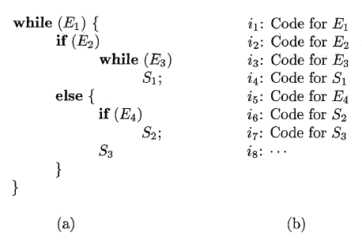
习题14.2
下图a中给出了一个程序的摘要。b概述了使用SPOC讲义6.4节（回填）中的回填翻译方案生成的三地址代码的结构。这里，i₁~i₈是每个code区域的第一条被生成的指令的标号。请给出最终回填到下列列表中的标号（即i₁~i₈中的某个标号）。
(1) E₃.falselist
(2) S₂.nextlist
(3) E₄.falselist
(4) S₁.nextlist
(5) E₂.truelist

Slide 71
习题14.3
使用SPOC讲义6.4节（回填）中的翻译方案对下图进行翻译时，我们为每条语句创建S.nextlist列表。一开始是赋值语句S₁、S₂、S₃，然后逐步处理越来越大的if语句、if-else语句、while语句和语句块。在下图中有5个这种类型的结构语句：
S₄：while ( E₃ ) S₁
S₅：if ( E₄ ) S₂
S₆：包含S₅和S₃的语句块
S₇：语句if ( E₂ ) S₄ else S₆
S₈：整个程序
对于这些结构语句，我们可以通过一个规则用其他的S_{j}.nextlist列表以及程序中的表达式的列表E_{k}.truelist和E_{k}.falselist构造出S_{i}.nextlist。给出计算下列nextlist列表的规则：
(1) S₄.nextlist
(2) S₅.nextlist
(3) S₆.nextlist
(4) S₇.nextlist
(5) S₈.nextlist

Slide 72
习题14.4
在SPOC讲义6.4节（回填）所示的SDT中添加处理如下for循环语句的翻译方案
S → for (S₁ ; B ; S₂ ) S₃

Slide 73
习题14.5
设有形如call(E) P₁,P₂,P₃的过程调用语句，其中，E为算术表达式， P₁、P₂和P₃是3个不带参数的过程的名字。该调用语句执行的流程为：首先计算表达式E的值，E=0时调用P₁ ， E>0时调用P₂ ， E<0时调用P₃ 。该语句执行时， P₁、P₂和P₃中有且仅有一个被调用。
（1）试给出该调用语句的三地址码。
（2）给出该调用语句适于自底向上分析的SDT

Slide 74
第15讲习题

Slide 75
习题15.1
语言的过程递归调用和过程嵌套声明特性会影响编译器的哪些问题？

Slide 76
习题15.2
假设SPOC讲义7.1节（栈式存储分配）中的程序（如下图所示）使用如下的partition函数：该函数总是将a[m]作为分割值v。同时假设在对数组a[m],…, a[n]重新排序时总是尽量保存原来的顺序。也就是说，首先是以原顺序保持所有小于v的元素，然后保存所有等于v的元素，最后按原来顺序保存所有大于v的元素。
(1) 画出对数字9、8、7、6、5、4、3、2、1进行排序时的活动树。
(2) 同时在栈中出现的活动记录最多有多少个？

Slide 77
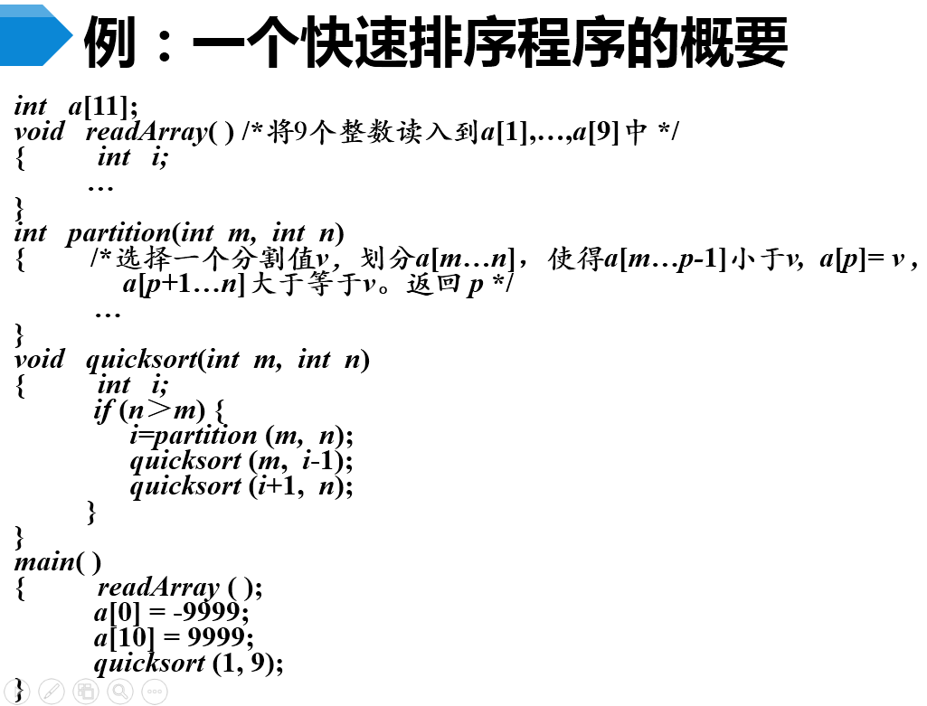
习题15.2（con.）

Slide 78
习题15.3
当初始顺序为1、3、5、7、9、2、4、6、8时，重复习题15.1

Slide 79
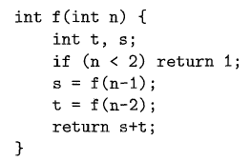
习题15.4
下图是递归计算Fibonacci数列的C语言代码。假设f的活动记录按顺序包含下列元素：（返回值，参数n，局部变量s，局部变量t）。通常在活动记录中还会有其他元素。下面的问题假设初始调用是f(5)。
(1) 给出完整的活动树。
(2) 当第1个f(1)调用即将返回时，运行时刻栈和其中的活动记录是什么样子的？
(3) 当第5个f(1)调用即将返回时，运行时刻栈和其中的活动记录是什么样子的？

Slide 80
习题15.5
下面是两个C语言函数f和g的概述：
int f ( int x) { int i ; ...return i+1; ...}
int g ( int y) { int j; ... f ( j+l ) ...}
也就是说，函数g调用函数f。画出在g调用f而f即将返回时，运行时刻栈中从g的活动记录开始的顶端部分。你可以只考虑返回值、参数、控制链以及存放局部数据的空间。你不用考虑存放的机器状态，也不用考虑没有在代码中显示的局部值和临时值。但是你应该指出：
(1) 哪个函数在栈中为各个元素创建了所使用的空间？
(2) 哪个函数写入了各个元素的值？
(3) 这些元素属于哪个活动记录？

Slide 81
习题15.6
下图中给出了一个按照非标准方式计算Fibonacci数的ML语言的函数main。函数fib0将计算第n个Fibonacci数（n≥0）。嵌套在fib0中的是fib1，它假设n≥2并计算第n个Fibonacci。嵌套在fib1中的是fib2，它假设n≥4。请注意， fib1和fib2都不需要检查基本情况。我们考虑从对main的调用开始，直到（对fib0(1)的）第一次调用即将返回的阶段。请描述出当时的活动记录栈，并给出栈中的各个活动记录的访问链。

Slide 82
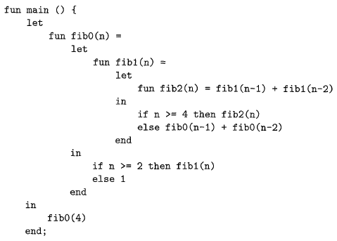
习题15.6（con.）

Slide 83
习题15.7
在本讲中，我们提到，编译器通常为每个作用域（程序块）建立一个独立的符号表（SPOC讲义p49）。有关作用域和块结构的概念参见教材1.6.1节（静态和动态的区别）和1.6.3节（静态作用域和块结构）。对于下图所示的块结构代码（为便于引用各语句，增加了行号），假设使用常见的声明的静态作用域规则，请完成以下习题。
(1) { int w, x, y, z; /* Block B1 */
(2) { int x, z; /* Block B2 */
(3) { int w, x; /* Block B3 */ }
(4) }
(5) { int w, x; /* Block B4 */
(6) { int y, z; /* Block B5 */ }
(7) }
(8) }

Slide 84
习题15.7（con.）
（1）判断下列说法的对错
B1声明的w的作用域是1-8行
B1声明的y的作用域是1-5行
（2）给出该代码片段中12个声明中的每一个的作用域
（3）画出该代码片段的符号表

Slide 85
习题15.8
确定下列声明序列中各个标识符的类型和相对地址
float x;
record ( float x; float y; ) p;
record ( int tag; float x; float y; ) q;

Slide 86
习题15.9
设有如下的 Pascal程序：
program main( input, output)；
var k: integer:
function f(n: integer): integer;
begin if n <=0 then f: =1 else f:=n* f(n-1) end;
begin k:＝f(10); writeln(k) end
(1)若采用访问链存取非局部名字，当第3次(递归地)进入后，试绘制运行栈中的活动记录示意图(至少画出访问链和控制链)。
(2)若采用 display表方式，重做(1)。

Slide 87
习题15.10
设有如下的Pascal程序：
program main( input, output);
var i: integer;
b: array[1..2] of integer;
procedure q(x: integer);
begin i:＝1; x:＝x+2; b[i]:＝10; i:＝2; x:＝x+2 end;
begin i:=1; b[1]:=1; b2]:=2; q(b[i]); write(b[1], b[2]) end;
若参数传递分别采用传值、传地址、传值结果和传名方式，程序执行后b[1]、b[2]的值分别是什么?

Slide 88
习题15.11
C语言函数f的定义如下：
int f(int x, int *py, int **ppz)
{
**ppz+=1;
*py+=2;
x+=3;
return x + *py + **ppz;
}
变量a是指向b的指针，变量b是指向c的指针，c是整型变量并且当前值是4。那么执行f(c，b，a)的返回值是多少?

Slide 89
第16讲习题

Slide 90
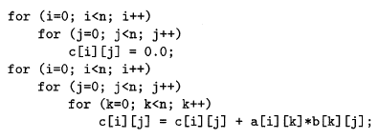
习题16.1
下图是一个简单的矩阵乘法程序。
(1) 假设矩阵的元素是需要8个字节的数值，而且矩阵按行存放。把程序翻译成三地址语句。
(2) 为(1)中得到的代码构造流图。
(3) 找出在(2)中得到的流图的循环。

Slide 91
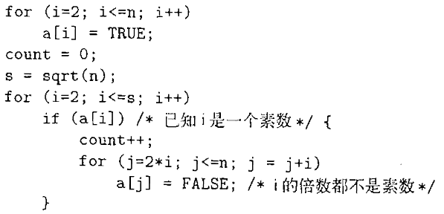
习题16.2
下图中是计算从2~n之间素数个数的代码。
(1) 假设数组的元素是需要4个字节存放的的整数，把程序翻译成三地址语句。
(2) 为(1)中得到的代码构造流图。
(3) 找出在(2)中得到的流图的循环。

Slide 92
习题16.3
为下面的表达式构造DAG
((x + y) - ((x +y) * (x -y))) + ((x+y) * (x -y))

Slide 93
习题16.4
为下列表达式构造DAG。假定+是左结合的。
(1) a + b + (a + b)
(2) a + b + a + b
(3) a + a + ((a + a + a + (a + a + a + a) )

Slide 94
习题16.5
对于下面的基本块
d =b * c
e = a + b
b = b * c
a = e – d
(1) 为该基本块构造DAG
(2) 分别按照下列两种假设简化上述三地址代码
只有a在基本块的出口活跃
a、b、c在基本块的出口活跃

Slide 95
习题16.6
为下面的基本块构造DAG。请不要忘记包含比较指令i ≤ 10
t5 = i - 1
t6 = 88 * t5
a[t6] = 1.0
i = i + 1
if i ≤ 10 goto B6

Slide 96
习题16.7
为下面的基本块构造DAG。
t1 =10*i
t2 = t1 + j
t3 = 8 * t2
t4 = t3 - 88
a[t4] = 0.0
j = j + 1
if j ≤ 10 goto B3

Slide 97
习题16.8
考虑下面的三地址语句序列：
b = 1
b = 2
if w ≤ x goto L2
e = b
goto L2
L1: goto L3
L2: c = 3
b = 4
c = 6
L3: if y ≤ z goto L4
goto L5
L4: g = g + 1
h = 8
goto L1
L5: h = 9
(1) 在该代码中用横线将代码分成基本块，并给每个基本块赋一个序号
(2) 画出该代码的流图，每个基本块就用(1)中的序号表示
(3)若有循环，则列出构成每个循环的结点

Slide 98
第17讲习题

Slide 99
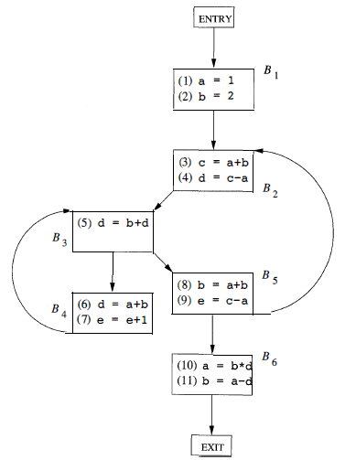
习题17.1
对下图中的流图，计算下列值：
(1) 每个基本块的gen和kill集合。
(2) 每个基本块的IN和OUT集合。

Slide 100
第18讲习题

Slide 101
习题18.1
对下图中的流图，计算可用表达式问题中的e_gen、e_kill、IN和OUT集合。

Slide 102
习题18.2
对下图中的流图，计算活跃变量分析中的def、use、IN和OUT集合。

Slide 103
习题18.3
程序中的变量，若在第一次引用前没有置初值的话，则称它为未初始化变量。请运用数据流分析技术，给出计算程序的未初始化变量集合的方法。

Slide 104
习题18.4
考虑一个类Pascal的语言，其中所有的变量都是整型（不需要显式声明），并且仅包含赋值语句、读语句、写语句、条件语句和循环语句。下面的产生式定义了该语言的语法（其中lit表示整型常量；OP的产生式没有给出，因为它和下面讨论的问题无关）
Program → Stmt
Stmt → id := Exp
Stmt → read ( id )
Stmt → write( Exp )
Stmt → Stmt ; Stmt
Stmt → if (Exp) then begin Stmt end
else begin Stmt end
Stmt → while (Exp) do begin Stmt end
Exp → id
Exp → lit
Exp → Exp OP Exp
定义Stmt的两个属性：MayDef表示它可能定值的变量集合，MayUse表示它可能引用的变量集合。
(1)写一个SDD或SDT，它计算Stmt的MayDef属性和MayUse属性
(2)基于MayDef和MayUse属性，说明Stmt₁; Stmt₂和Stmt₂; Stmt₁在什么情况下有同样的语义

Slide 105
习题18.5
考虑一个类Pascal的语言，其中所有的变量都是整型（不需要显式声明），并且仅包含赋值语句、读语句、写语句、条件语句和循环语句。下面的产生式定义了该语言的语法（其中lit表示整型常量；OP的产生式没有给出，因为它和下面讨论的问题无关）
Program → Stmt
Stmt → id := Exp
Stmt → read ( id )
Stmt → write( Exp )
Stmt → Stmt ; Stmt
Stmt → if (Exp) then begin Stmt end
else begin Stmt end
Stmt → while (Exp) do begin Stmt end
Exp → id
Exp → lit
Exp → Exp OP Exp
定义Stmt的两个属性：Def表示Stmt中一定会定值且该定值前未引用的变量集合，MayUse表示Stmt中可能出现的引用前未定值的变量集合。
(1)写一个SDD或SDT，它计算Stmt的Def属性和MayUse属性
(2)基于上面的计算，程序可能未赋初值的变量集合从哪儿可以得到

Slide 106
第19讲习题

Slide 107
习题19.1
对于下图中的流图：
(1) 找出流图中的循环。
(2) B1中的语句（1）和（2）都是复制语句。其中a和b都被赋予了常量值。我们可以对a和b的哪些使用进行复制传播，并把对它们的使用替换为对一个常量的使用？在所有可能的地方进行这种替换。
(3) 对每个循环，找出所有的全局公公子表达式。
(4) 寻找每个循环中的归纳变量。同时要考虑在（2）中引入的所有常量。
(5) 寻找每个循环的全部循环不变计算。

Slide 108
习题19.1（con.）

Slide 109
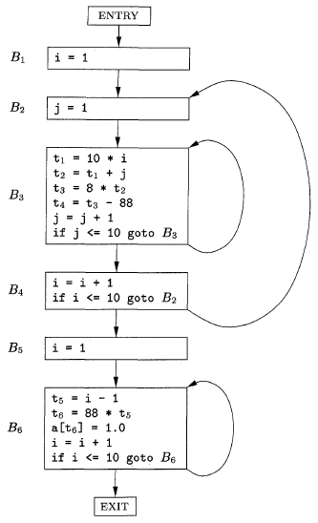
习题19.2
对于下图中的流图进行代码优化。

Slide 110
习题19.3
对习题16.1中得到的流图进行代码优化。

Slide 111
习题19.4
对习题16.2中得到的流图进行代码优化。

Slide 112
习题19.5
下图是用来计算两个向量A和B的点积的中间代码。尽你所能，通过下列方法优化这个代码：消除公共子表达式，对归纳变量进行强度消减，消除归纳变量。
dp 0.
i = 0
L: t1= i*8
t2= A[t1]
t3 = i*8
t4 = B[t3]
t5= t2*t4
dp = dp+t5
i = i+ 1
if i <n goto L

Slide 113
习题19.6
对下图中的流图:
(1) 计算支配关系
(2) 构造支配节点树
(3) 找出这个流图的自然循环

Slide 114
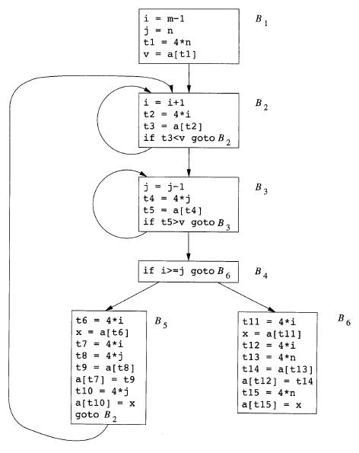
习题19.7
对下图中的流图:
(1) 计算支配关系
(2) 构造支配节点树
(3) 找出这个流图的自然循环

Slide 115
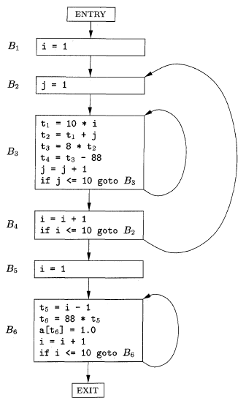
习题19.8
对下图中的流图:
(1) 计算支配关系
(2) 构造支配节点树
(3) 找出这个流图的自然循环

Slide 116
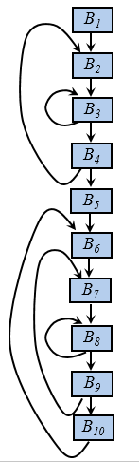
习题19.9
对下图中的流图:
(1) 计算支配关系
(2) 构造支配节点树
(3) 找出这个流图的自然循环

Slide 117
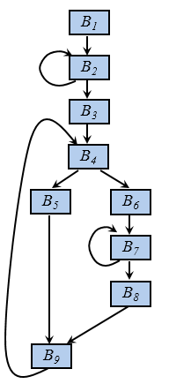
习题19.10
对下图中的流图:
(1) 计算支配关系
(2) 构造支配节点树
(3) 找出这个流图的自然循环

Slide 118
结束
哈尔滨工业大学 陈鄞

Slide 119
习题2.2(2) 1603001** 张三
①最左推导
S⇒+SS
⇒+*SSS
⇒+*aSS
⇒+*aaS
⇒+*aaa
②最右推导
S⇒+SS
⇒+Sa
⇒+*SSa
⇒+*Saa
⇒+*aaa
③语法分析树
S
+ S S
* S S a
a a
④运算分量为a的前缀表达式
⑤无二义性

Slide 120
习题11.2
某程序设计语言声明部分的文法如下：
给出其SDD及
D → T L
T → int | real
L → L , id | id

